Slide 1


Tecnologías del Ayer Reemplazadas por apps del hoy
MCE. Starling Germosen Reynoso
Este contenido es distribuido bajo licencia MIT, cortesía de www.NotasTI.com

Slide 2
La evolución que han sufrido muchos inventos en las ultimas décadas es impresionante, a tal nivel de que algunos teóricos se preguntan, si en los últimos 50 años la humanidad tuvo contacto con alguna especie superior que nos catapulto en conocimiento, debido a que el salto y la evolución tecnología que hemos vivido, fue bastante lento durante mas de 40 mil años y de repente demasiado acelerado. Por supuesto, esto no es mas que teorías conspirativas ☺ veamos algunos ejemplos de tecnologías del ayer y con que podríamos compararlo el día de hoy.

Slide 3
Para diferenciar el trabajo presentado del de los demás, se decidió basarnos en, aparatos tecnológicos antiguos y compararlo con software que hoy en día reemplazan esa función, en lugar de comparar aparatos antiguos con aparatos modernos, que ya es un tema un tanto cliché.

Slide 4
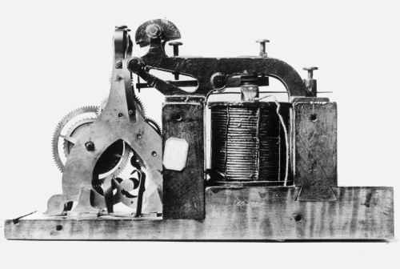

El telégrafo
twitter
Es un dispositivo que utiliza señales eléctricas para la transmisión de mensajes de texto codificados, mediante líneas alámbricas o radiales.
Es el medio de comunicación que guarda mayor similitud con lo que fue el telégrafo, debido al modo de funcionamiento.

Slide 5
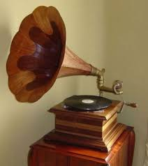
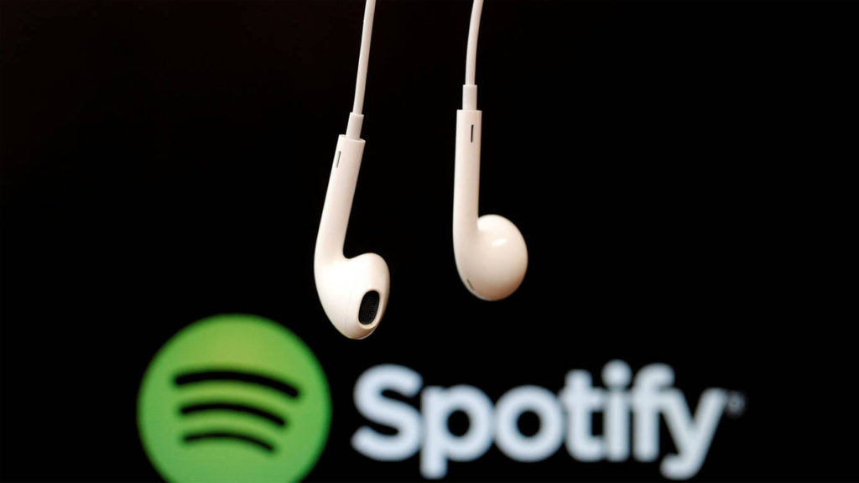
La vitrola
Spotify
Es un antiguo reproductor de música que funcionaba a cuerda (sin electricidad). Fue toda una novedad en el siglo pasado.
Es una herramienta de distribución de música, que permite reproducir millones de canciones en listas de reproducción dependiendo de nuestros gustos musicales.

Slide 6
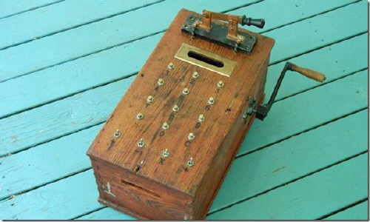

Las calculadoras
wolfram
Eran artefactos que servían para resolver operaciones, las cuales antes eran muy pesadas grandes y la mayoría de madera
Es una aplicación web y recientemente un app móvil, que permite resolver ecuaciones, formulas y operaciones matemáticas de cualquier tipo.

Slide 7
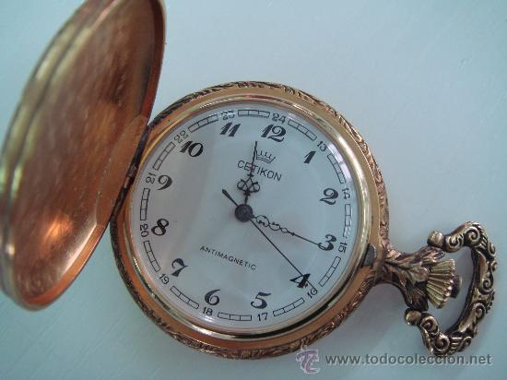
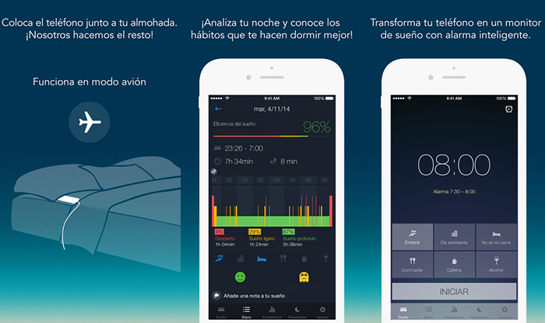
Reloj de cuerda
Sleep Better
Era un aparato que servía para mirara la hora el cual funcionaba dándole vueltas a una pequeña manivela que estaba a su lado.
Es una aplicación que no solo sirve para dar la hora, sino también para medir el sueño.

Slide 8
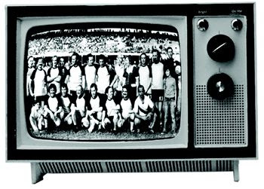

El televisor blanco y negro
netflix
Es un sistema de telecomunicación para la transmisión y recepción de imágenes en movimiento y sonido a distancia, que en sus años pasados ha sido a color blanco y negro.
Es un sistema que permite la transmisión de películas en formato digital, permitiendo escoger que deseamos ver y en que momento.

Slide 9
Sin lugar a dudas la evolución que ha sufrido la tecnología en tan poco tiempo es un efecto amerita estudios sumamente profundo, por lo que, en lo que los mas destacados psicólogos del mundo encuentran la respuesta, yo me pondré a ver un poco de Netflix

Slide 10
WebGrafia
https://ton.twimg.com
https://sites.google.com/site/thecnoworld/
https://es.wikipedia.org/wiki/IPod
http://www.dogguie.net/
http://descargar.info/
https://articles-images.sftcdn.net/
https://applesencia.com/2014/11/recopilacion-aplicaciones-control-sueno
https://pbs.twimg.com/

Slide 11






No dejes de visitar mis otros perfiles
www.praysoft.net
sgermosen@praysoft.net
(849) 207 - 7714
https://github.com/sgermosen
https://do.linkedin.com/in/sgrysoft
https://www.facebook.com/sGermosen24

Slide 12






https://twitter.com/sgrysoft
https://www.youtube.com/sgrysoft
https://es.stackoverflow.com/users/49381/sgermosen
https://www.upwork.com/o/profiles/users/_~017ad5e81949c57f01/
https://notasti.com
https://www.instagram.com/sgermosen24/

Slide 13







https://www.paypal.me/sgermosen/9
https://plus.google.com/+StarlingGR
http://www.dailymotion.com/sgermosen
https://es.slideshare.net/sgrysoft
https://www.udemy.com/user/starling-germosen-reynoso/
https://www.freelancer.com/u/sgermosen.html

